Slide 1
SOA CompositeUI.js
Michał Padzik

Slide 2
SOA Done Right
Serwis – techniczny autorytet dla danej zdolności biznesowej
Serwis jest autonomiczny i ma wyraźne granice
Serwis jest wyłącznym właścicielem swoich danych i zachowań na nich
Serwisy nie współdzielą danych (oprócz id, daty, ew statusu)
Serwis jest jednostką logiczną, nie wdrożeniową

Slide 3
CompositeUI[.js]
Pełna pionowa izolacja serwisów – od bazy danych po UI
Każda aplikacja składa się z komponentów z różnych serwisów
Komponenty różnych serwisów są niezależne wdrożeniowo
Zagrożenie – monolit na warstwie frontendu wiąże cały system

Slide 4
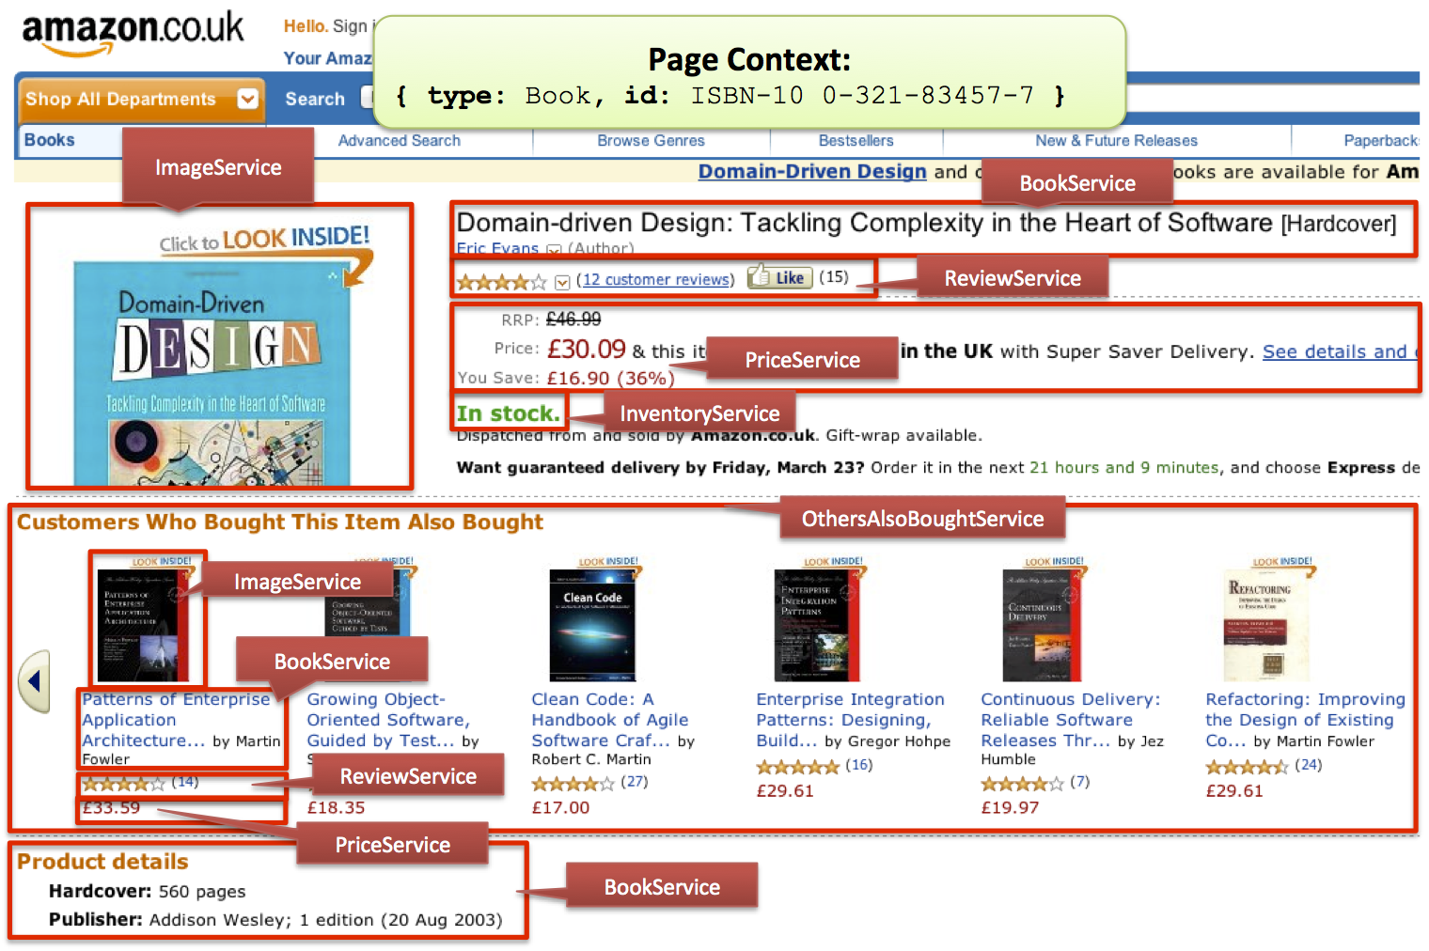

Slide 5
Microfrontends i Mikroserwisy?
Do pewnego stopnia podobne do SOA
Dążenie do luźno powiązanego systemu
Duplikacja lub bezpośrednie pobieranie danych z innych serwisów
Kompozycja UI tylko do pewnej głębokości
Duże ryzyko rozproszonego monolitu

Slide 6
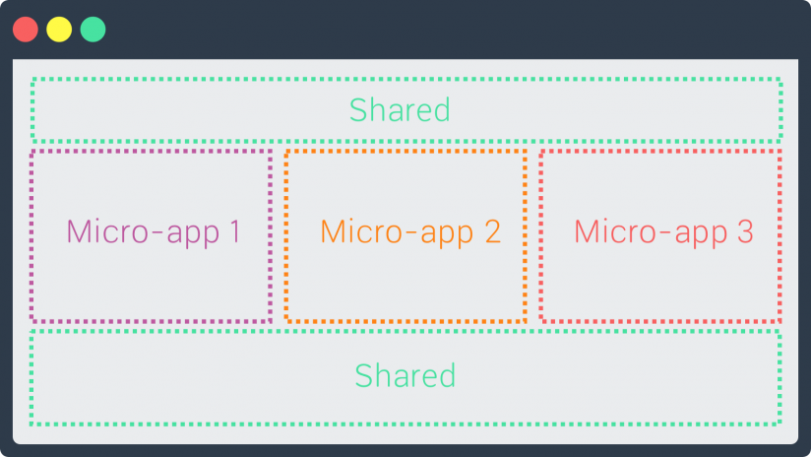

Slide 7
Założenia
Aplikacja SPA, wykorzystanie możliwości frameworków js, pwa, etc
Każdy serwis dostarcza komponenty gotowe do osadzenia na stronie
Komponenty różnych serwisów są luźno powiązane bez wiedzy o sobie nawzajem
Każdy serwis ma swój proces CI/CD – dostarczone komponenty są już skompilowane i przetestowane
Aplikacja jest zoptymalizowana wydajnościowo – np. code splitting

Slide 8
Wiele technologii? Nie polecam.
Zrobiłem, wdrożyłem, działa - https://github.com/padzikm/NewTechModules
Integracja różnych frameworkow jest nietrywialna
Frameworki nie są projektowane z myślą o współdziałaniu
Btw jak idzie rekrutacja?

Slide 9
Podział na komponenty
Już dokonany przy projektowaniu UX
Każdy komponent / obszar ma unikalną nazwę na danej stronie
Przypisanie komponentów do serwisów
UX decyduje czy dwa komponenty są identyczne
Serwisy decydują czy jeden komponent jest użyty w wielu miejscach

Slide 10
Kto decyduje o wyglądzie
Nie ma jednego miejsca z layoutem
Patrząc na UX widać integrację UI pomiędzy serwisami
Unikalne nazwy komponentów determinują co gdzie osadzić
Serwisy same wiedzą jaki komponent wyrenderować pod sobą
Nie ma potrzeby wstrzykiwania długiej hierarchii komponentów

Slide 11
Składanie komponentów
Każdy komponent z unikalną nazwą ma zdefiniowany kontrakt
Serwisy referencjonują komponenty zewnętrzne poprzez kontrakty
Unikalna nazwa komponentu(kontraktu) pozwala na jedno globalne DI
Serwisy dostarczają rejestrację zaimplementowanych kontraktów
Bundler jest kontenerem rozwiązującym zależności

Slide 12
Branding i ITOps
Specjalne biblioteki (nie serwisy) ze wspólną funkcjonalnością
Branding – kontrolki zapewniające spójny wygląd marki
ITOps – infrastruktura potrzebna do sklejenia aplikacji
Ryzyko – powiązanie ww bibliotek z serwisami
Wystawienie kontraktów jako sposób używania przez serwisy

Slide 13
Komunikacja między komponentami
W obrębie jednego serwisu komunikacja dowolna
Pomiędzy komponentami przez np callbacks
Pomiędzy serwisami przez pub/sub – np. pubsub.js / rx.js / redux
Redux – jedna akcja obsługiwana przez wiele serwisów
Rx – obserwacja strumienia zdarzeń – np kliknięć

Slide 14
Zależności pomiędzy serwisami
Każdy serwis (część serwisu) ma swoje repozytorium
Komponenty serwisu podlegają ciągłemu rozwojowi
Interakcje pomiędzy serwisami są zawarte w stabilnych kontraktach
Serwis ma referencję do wersjonowanego kontraktu
Silne typowanie jest bardzo pomocne – np. typings w Typescript

Slide 15
Wdrażanie serwisów
Każdy serwis ma swój proces CI/CD
Serwis dostarcza skompilowaną i przetestowaną bibliotekę
Wejścia biblioteki to komponenty realizujące kontrakty integracji
Moduły biblioteki są w formacie es6
Kod biblioteki nie może być ponownie kompilowany
Bundlowanie wszystkich komponentów odbywa się przy uruchomieniu aplikacji

Slide 16
Praca lokalna
Potrzebujemy całej aplikacji do pracy
Najprawdopodobniej 1 zespół rozwija 1 serwis
Komponenty pozostałych serwisów są do odczytu
Rozwiązanie w git - submoduły
Oddzielne wspólne repo do pracy lokalnej tylko z definicją submodułów

Slide 17
Kompozycja serwera
Wiele serwisów obsługuje jedno żądanie
Korelacja zasobów po ich id
Komunikacja wewnątrzprocesowa za pomocą eventów
Jeden serwis decyduje jakie zasoby wyświetlić wysyłając event z ids
Pozostałe serwisy subskrybują ids zasobów dla żądania i zwracają ich dane

Slide 18
Demo

Slide 19
Wymagane cechy frameworka js
Komponentowość
Enkapsulacja danych w komponencie
Enkapsulacja styli w komponencie
Możliwość wstrzyknięcia komponentów jako zależności
Zapewnia to obecnie każdy framework js – nie tylko web components

Slide 20
Pytania?
github - https://github.com/padzikm/CompositeUI.js
licencja - MIT
email – padzikm@gmail.com

